Slide 1

EDULAB
Pôle d’appui Bassin
Castres-Mazamet
Formation WebRadio 15-05-2018

Slide 2
Sommaire
Présentation de l’Edulab
  Webradio
  Drones ( à venir )
Projet Webradio
  Intérêts pédagogiques
  Modes de production et de diffusion
  L’écriture Radio quelques éléments, les formats
Matériels pour la Webradio
  Présentation
  Branchements
Outils logiciels pour la mise en œuvre
  Diffusion et enregistrement
    Butt (associé éventuellement à VLC)
    StudioBox
  Acquisition et montage son: Audacity
  Diffusion des habillages sonores (Cartoucheur ) : Jingle Palette
  Diffusion par programmation: Airtime (intégré à StudioBox)
Atelier : Création d’une émission

Slide 3
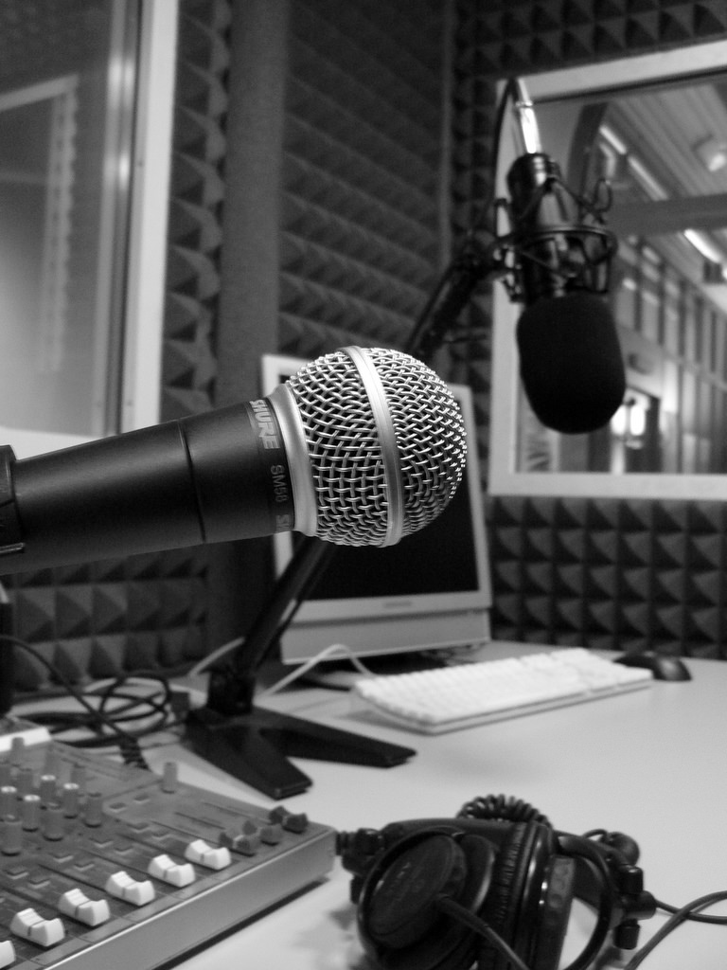
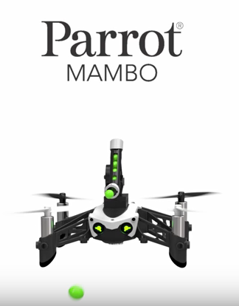
Présentation de l’Edulab du pôle d’appui du Lycée La Borde Basse
Atelier Webradio
Atelier Drone

Slide 4
Projet Webradio
Intérêts pédagogiques:
  Objectifs transversaux et citoyens : expression orale, expression excrite, autonomie, confiance en soi, prise de décision, esprit critique, engagement, ouverture culturelle, …
  Objectifs « Enseignement aux Media d’Information » : travail sur la communication, circuit de l’information, notion de droits, esprit critiques, traitement de l’information, …
  Objectifs « Technologie de l’Information et de la Communication pour l’Enseignement » : outils de production liés au son, gestion de fichier sons, processus de diffusion, notion d’algorithme, …

Slide 5
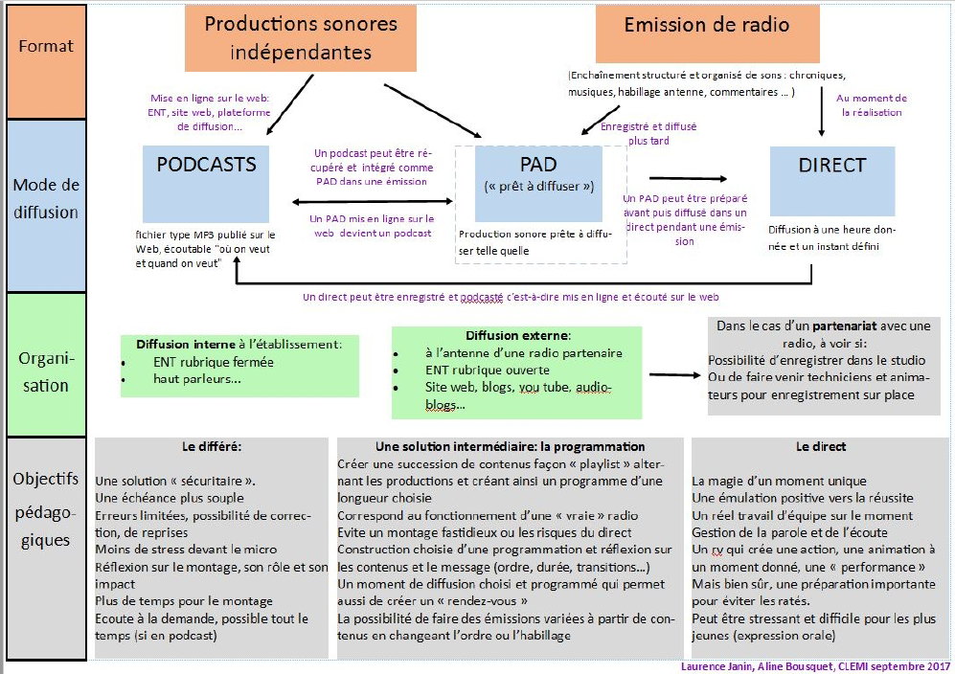
Modes de production et de diffusion
Podcast : Production sonore accessible sur le net à n’importe quel instant.
PAD (Prêt à Diffuser): Production sonore prête à être diffusée grâce à un logiciel de programmation (Airtime)
DIRECT : Emission en direct diffusée sur le net.

Slide 6
L’écriture Radio quelques éléments, les formats.
Générique (de début ou de fin) : extraits de musique diffusés au début et à la fin de l'émission. Le générique doit être assez court ( 30''/40''). Souvent on baisse peu à peu le générique de début et on crée un fondu enchaîné avec la voix du présentateur qui va alors « parler sur tapis ».
Jingles : Courte séquence sonore mêlant voix, musique, bruitages qui introduit et identifie
Virgules (ponctuations sonores très brèves). Virgule : élément simple, très bref (environ 5'') qui articule deux moments radiophoniques : au milieu d'une chronique, entre deux publicités... une émission. Il permet l’identification d’une émission régulière ou d'une antenne radio.
Tapis : Musique qui passe en bruit de fond (à l'arrière plan) durant une prise de parole (Souvent en début et en fin d'émission)
Top horaire : indicatif spécial diffusé à intervalle régulier (à chaque heure). Il annonce l'heure et la station de diffusion et donne ainsi des repères à l’auditeur.

Slide 7
L’écriture Radio quelques éléments, les formats.
Lancement : phrase qui permet à l’animateur d’introduire ce qui va suivre (interview, chronique,…).
Angle : point de vue choisi pour aborder un sujet. Aspect du sujet que l’on choisit de mettre en valeur.
Accroche ou attaque : présentation brève et précise d’un sujet par un journaliste, qui doit retenir l’attention de l’auditeur, « l’accrocher », et lui donner envie d’écouter la suite.
Sommaire : au début de l'émission et au cours de celle-ci, le présentateur annonce ou rappelle les étapes de l'émission.
Annonce (amorce, préambule) / désannonce : on utilise ces termes en ce qui concerne particulièrement les pauses musicales. On annonce et on désannonce chaque morceau.

Slide 8
L’écriture Radio quelques éléments, les formats.
Relance : l’animateur reprend la parole pour un petit moment ou deux animateurs se passent la parole
Conducteur : document qui décrit minutieusement le déroulement d'une émission. Il impose, seconde par seconde, la conduite de chacun : le présentateur, les invités, les techniciens.
Développement : vient après l’accroche et avant la chute.
Pied : information complémentaire donnée par le présentateur à la fin d’une chronique ou d’une interview pour la conclure et faire la transition.

Slide 9
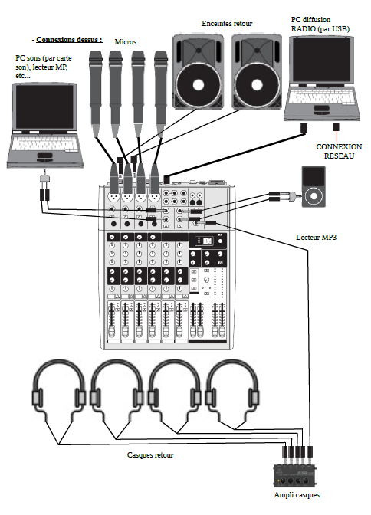
Matériels pour la Webradio et branchements
Microphones + pieds
Table de mixage
Casques
Haut-parleurs
1 ou 2 ordinateurs:
  1 pour l’enregistrement
  1 pour lancement effets sonores (jingle, tapis,…) (facultatif)

Slide 10
Outils logiciels pour la mise en œuvre
Diffusion et enregistrement
  Butt : permet de diffuser et / ou d’enregistrer le flux sortant de la table de mixage vers un ordinateur et / ou internet
  StudioBox : suite logicielle linux gratuite alternative à Butt qui intègre plusieurs outils ( Butt, Audacity, Airtime, VLC, Icecast)
Acquisition et montage son: Audacity
Diffusion par programmation: Airtime
Diffusion de l’habillage sonore (cartoucheur): Jingle Palette

Slide 11
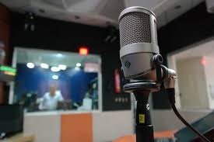
Atelier : Création d’une émission
Choix du thème
Répartition des rôles
  Techniciens régie
  Animateurs radio
  Reporters (enquête/chronique live)
  Reporters (reportage enregistré)
Etablissement du conducteur

